Slide 1

dobrovoľnícke príležitosti pre firmy
MGR. ANDREA KOSÍR HUGÁŇOVÁ, PHD.
koordinátorka projektov

Slide 2
krátko o poslaní NCD
vznik a spolupráca od roku 2011
SPÁJAME
ORGANIZUJEME
VZDELÁVAME
OCEŇUJEME
INFORMUJEME

Slide 3
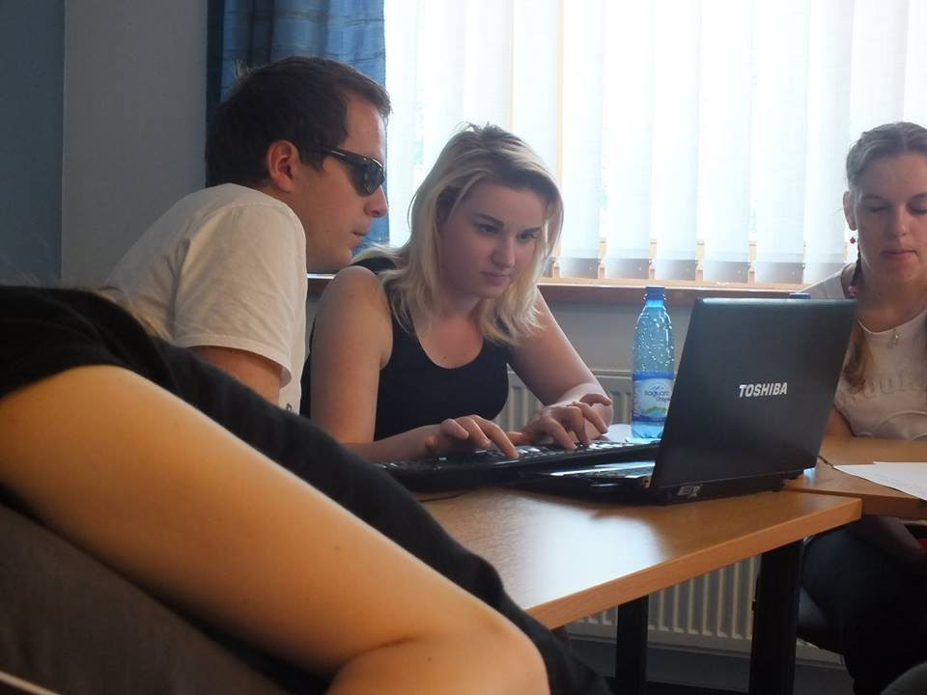
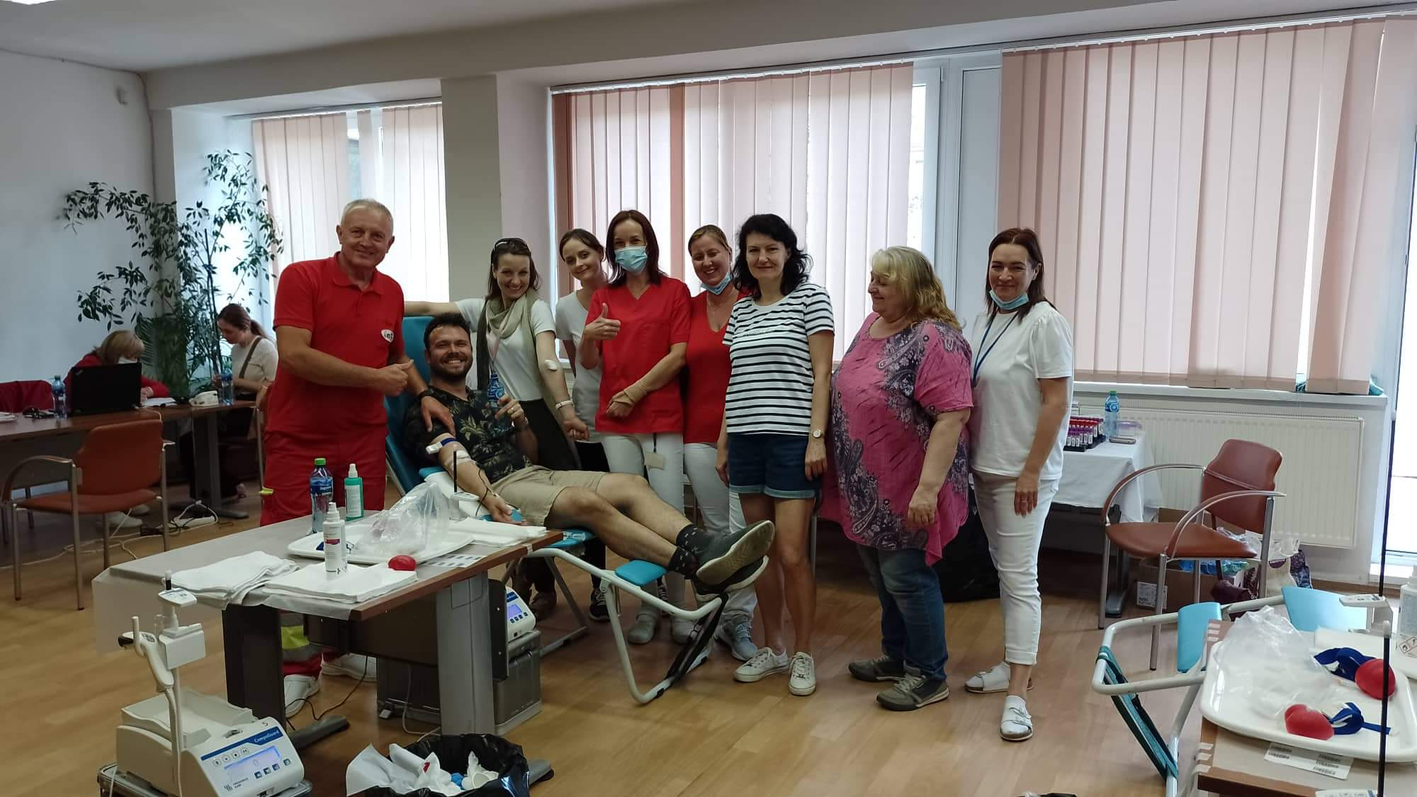
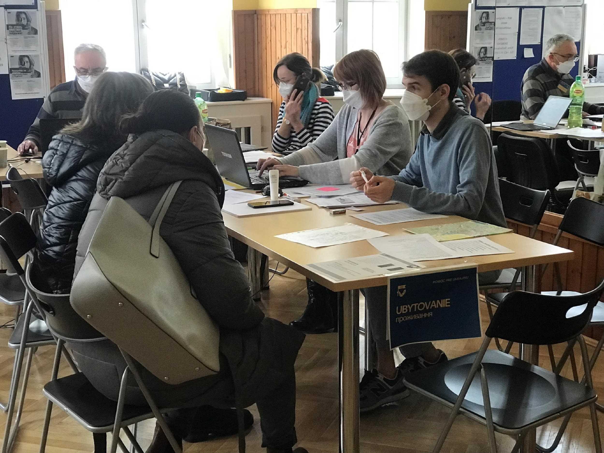
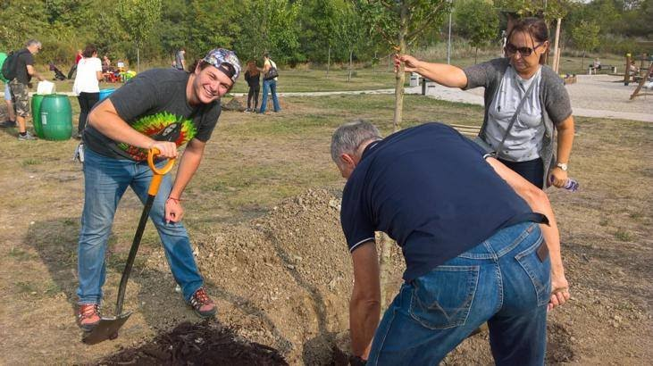
spájame dobrovoľníkov s MVO

Slide 4
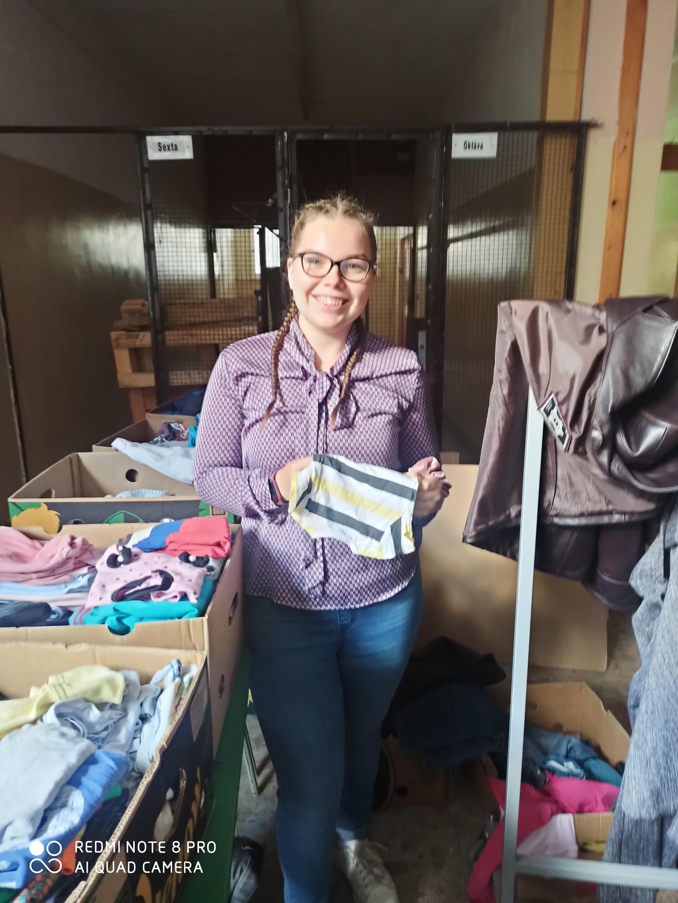
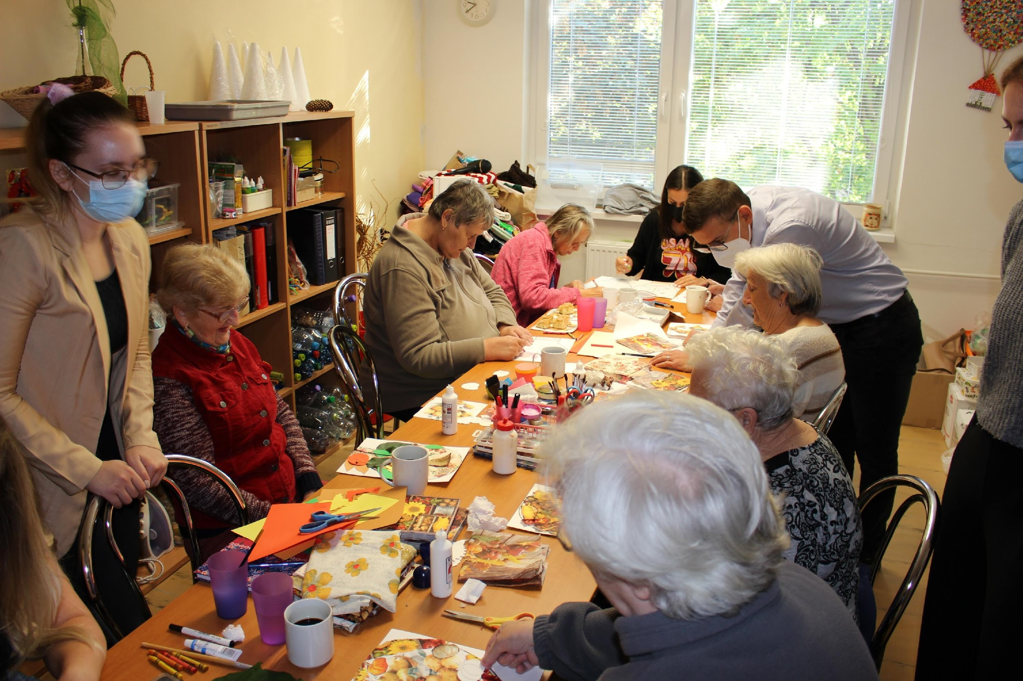
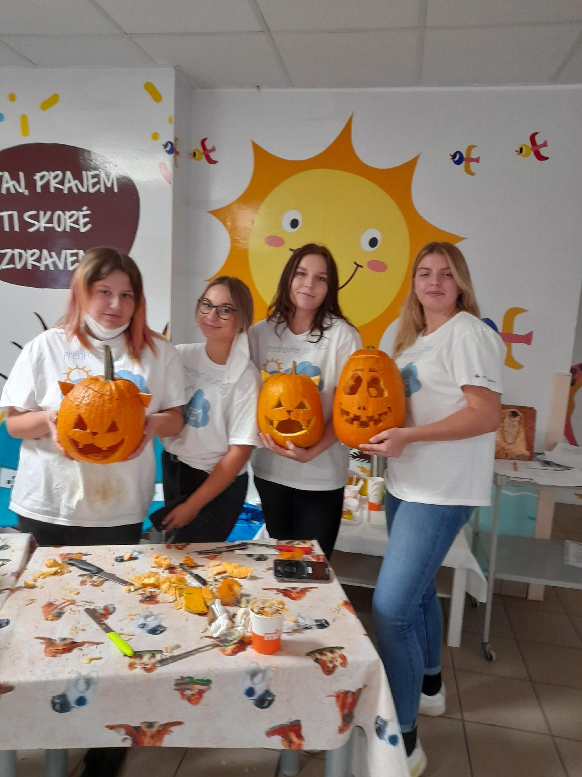
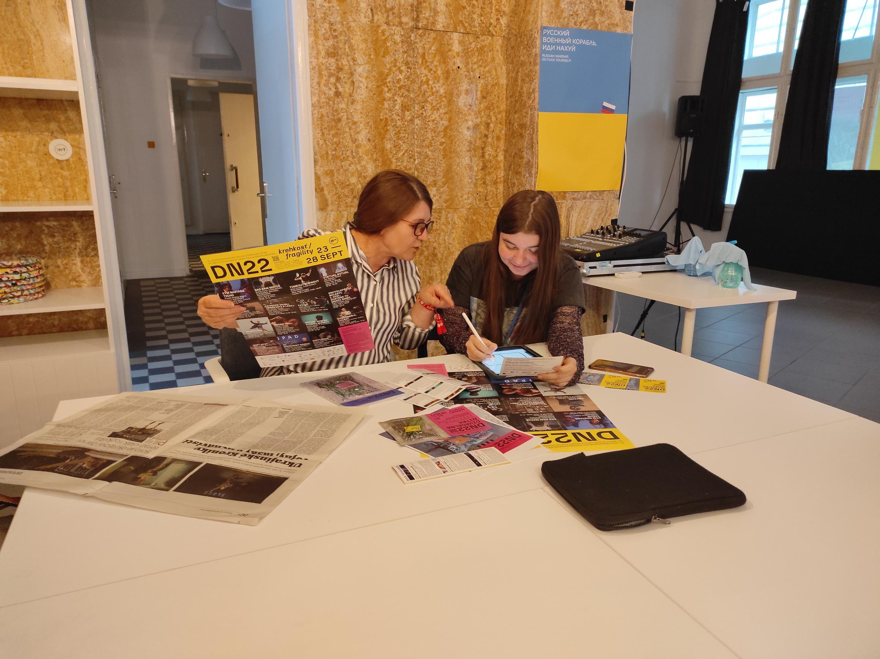
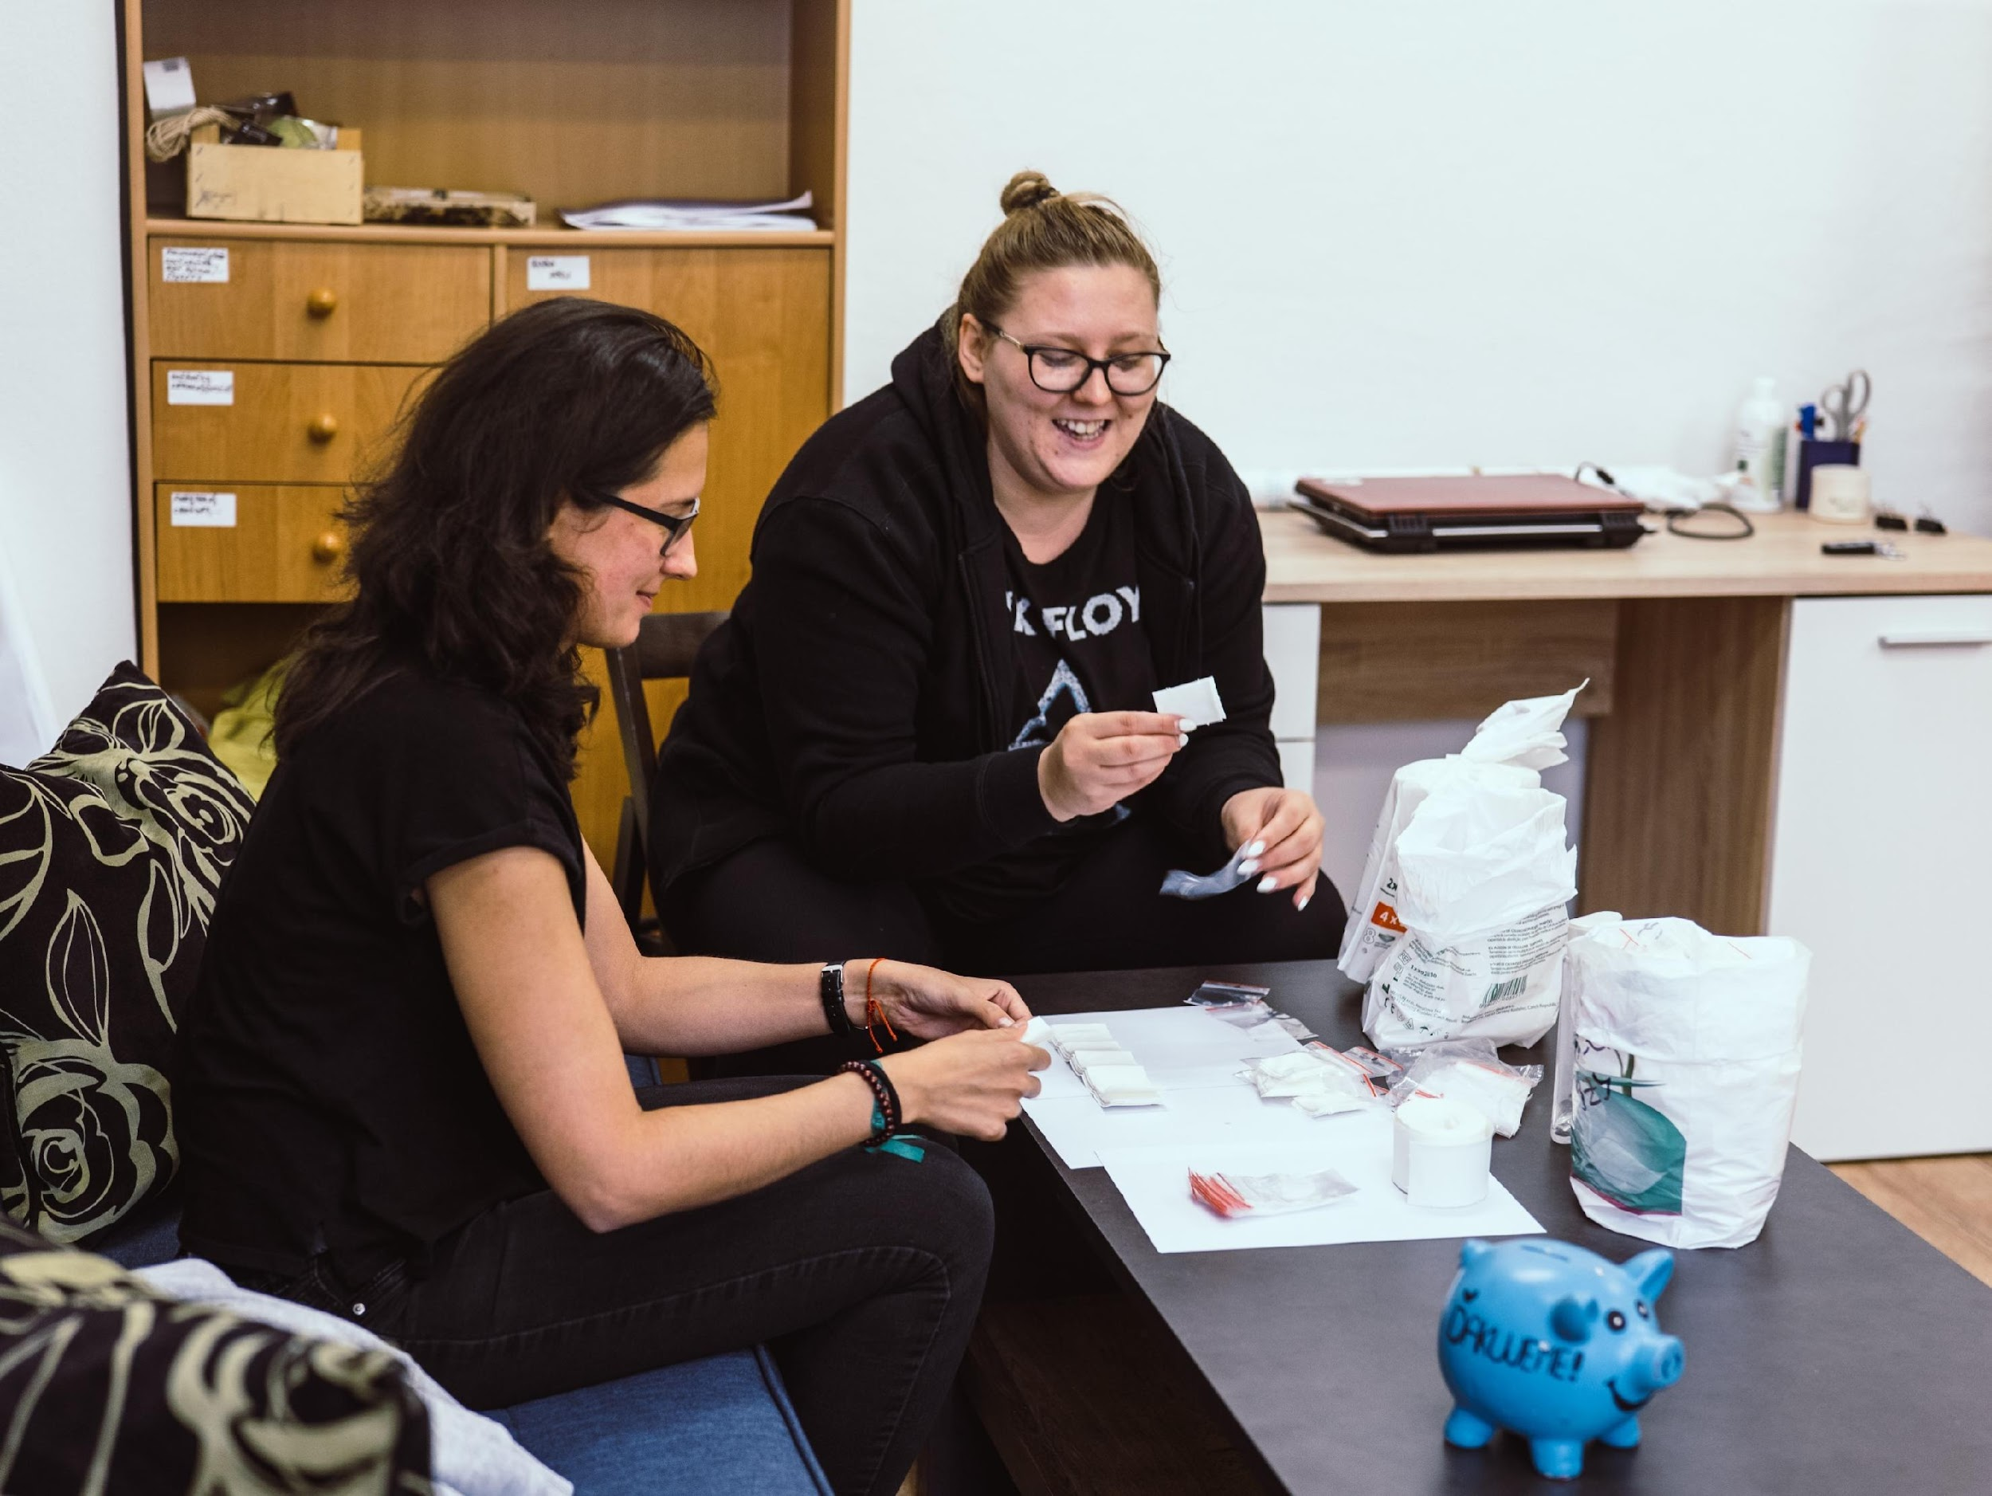
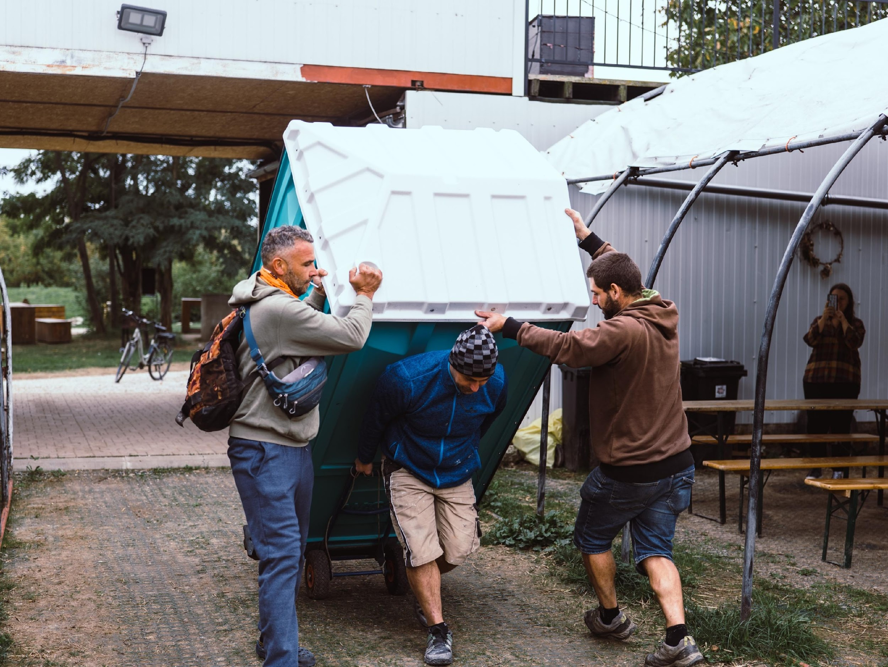
organizujeme Týždeň dobrovoľníctva

Slide 5
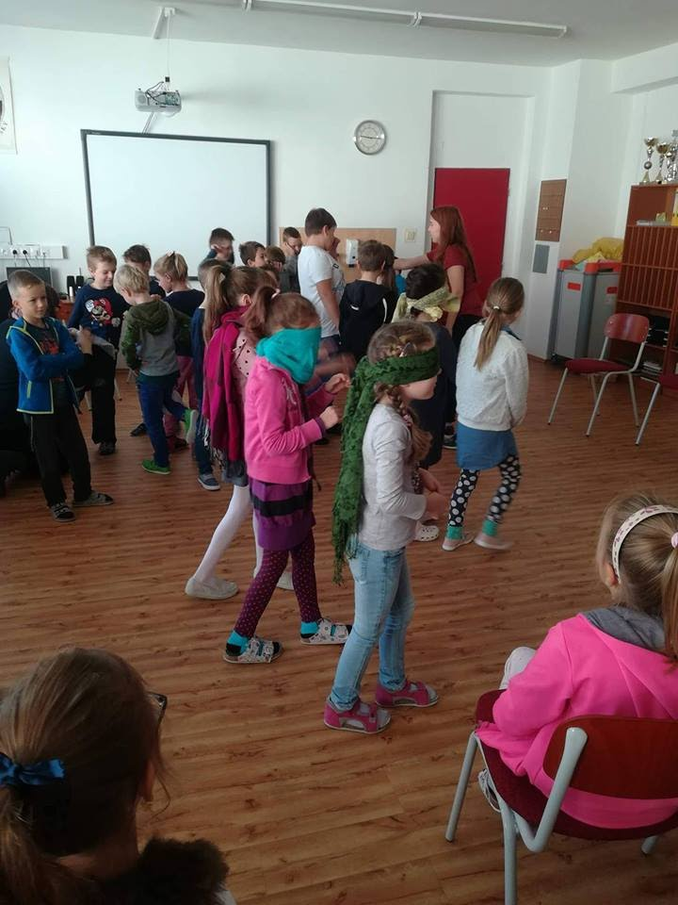
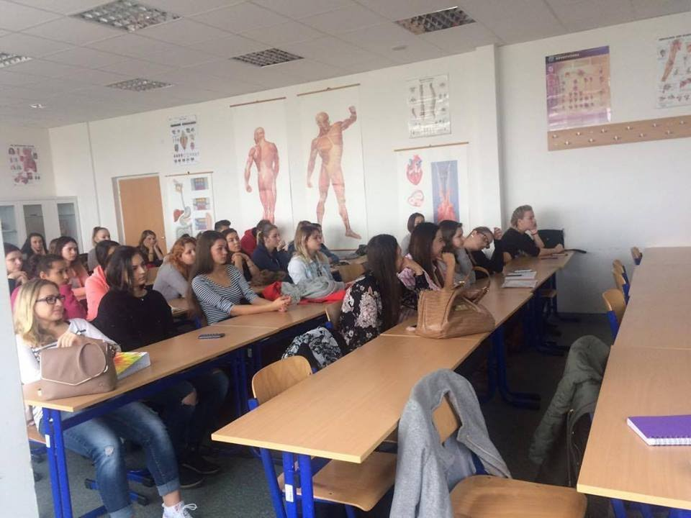
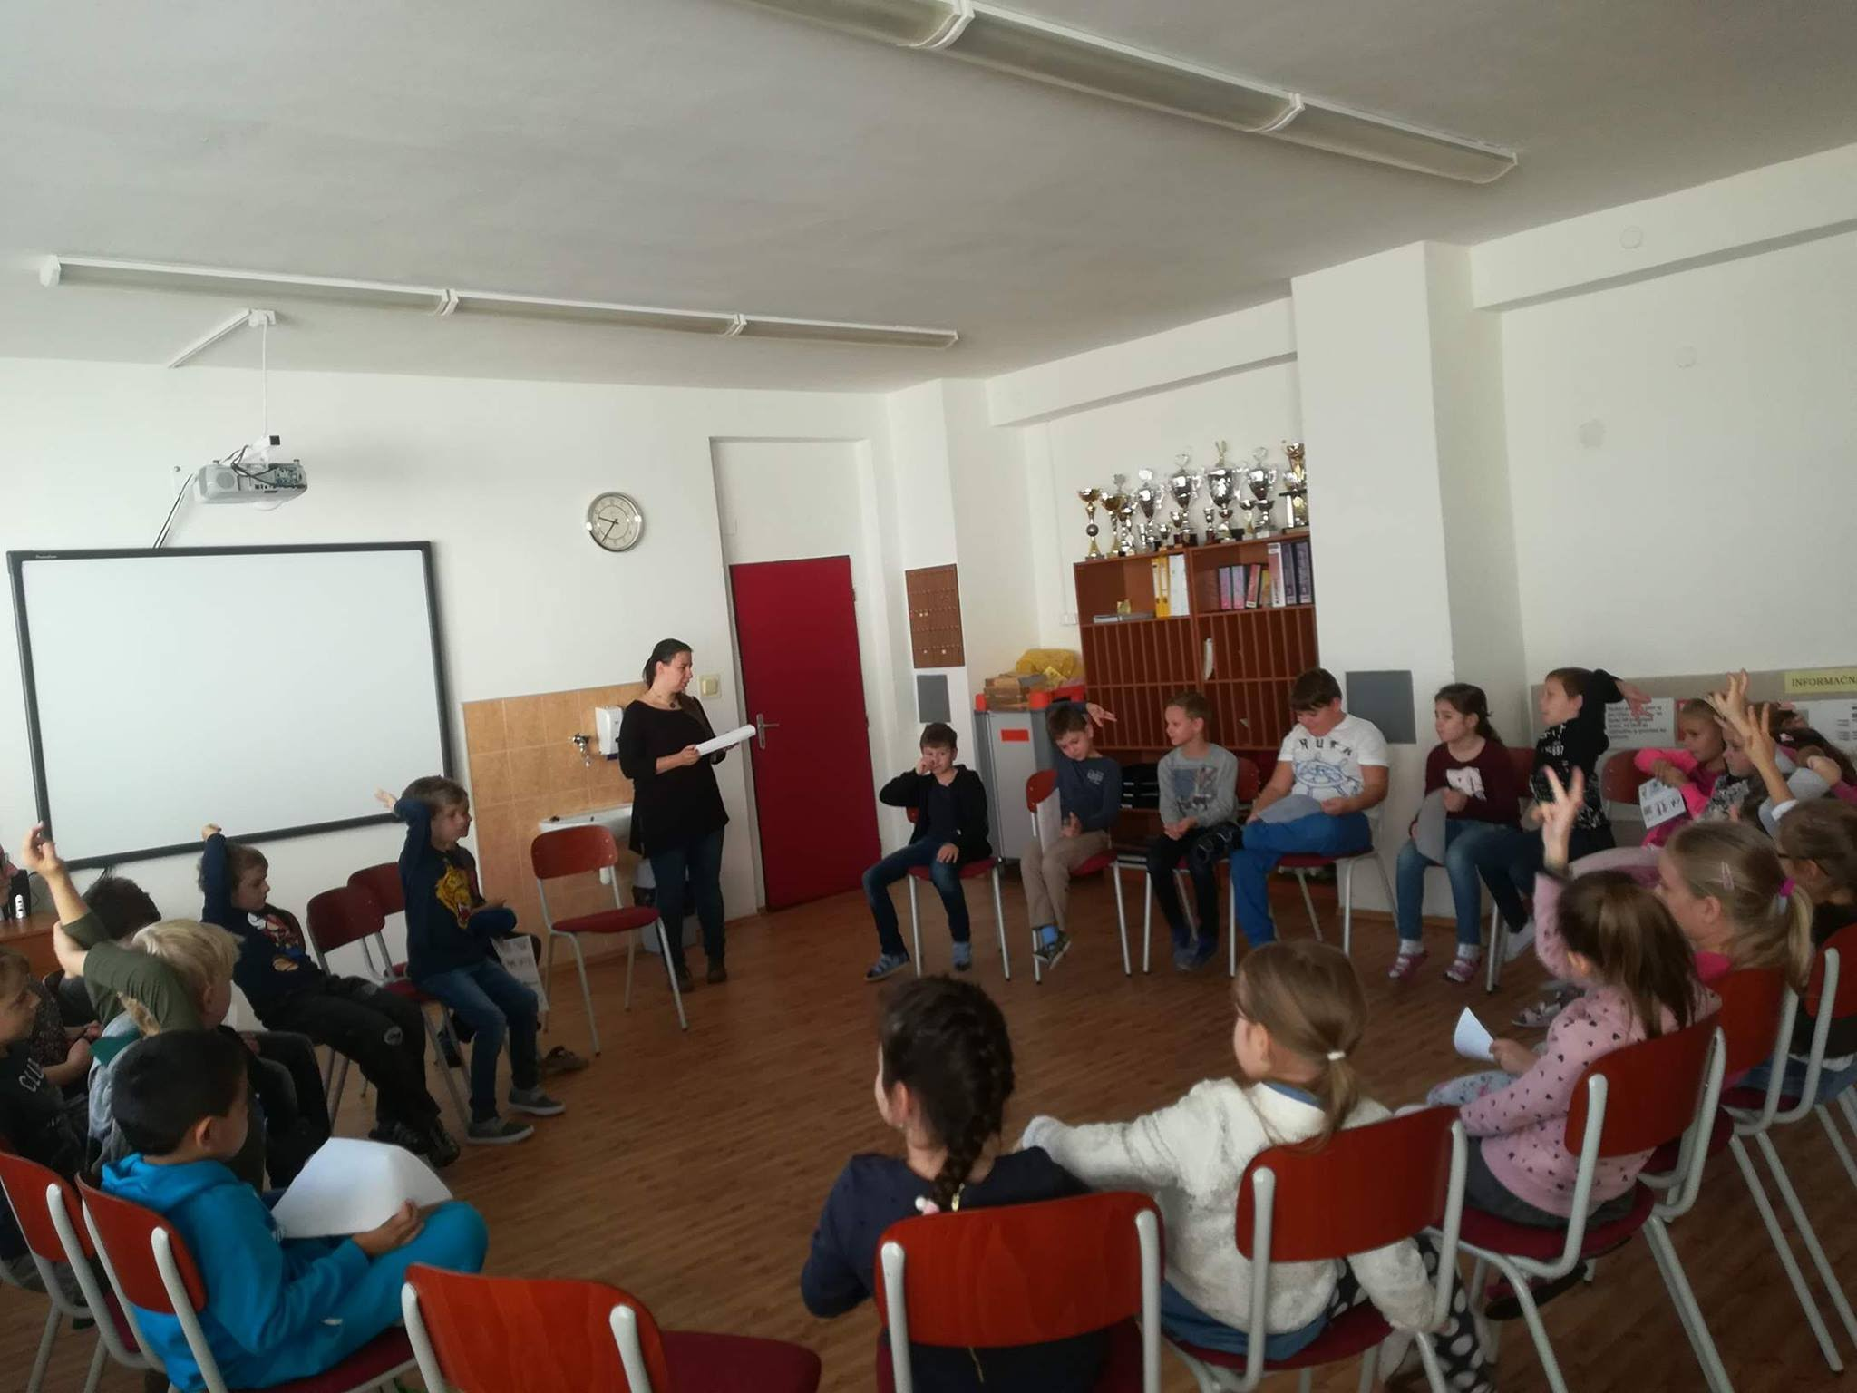
vzdelávame o dobrovoľníctve

Slide 6
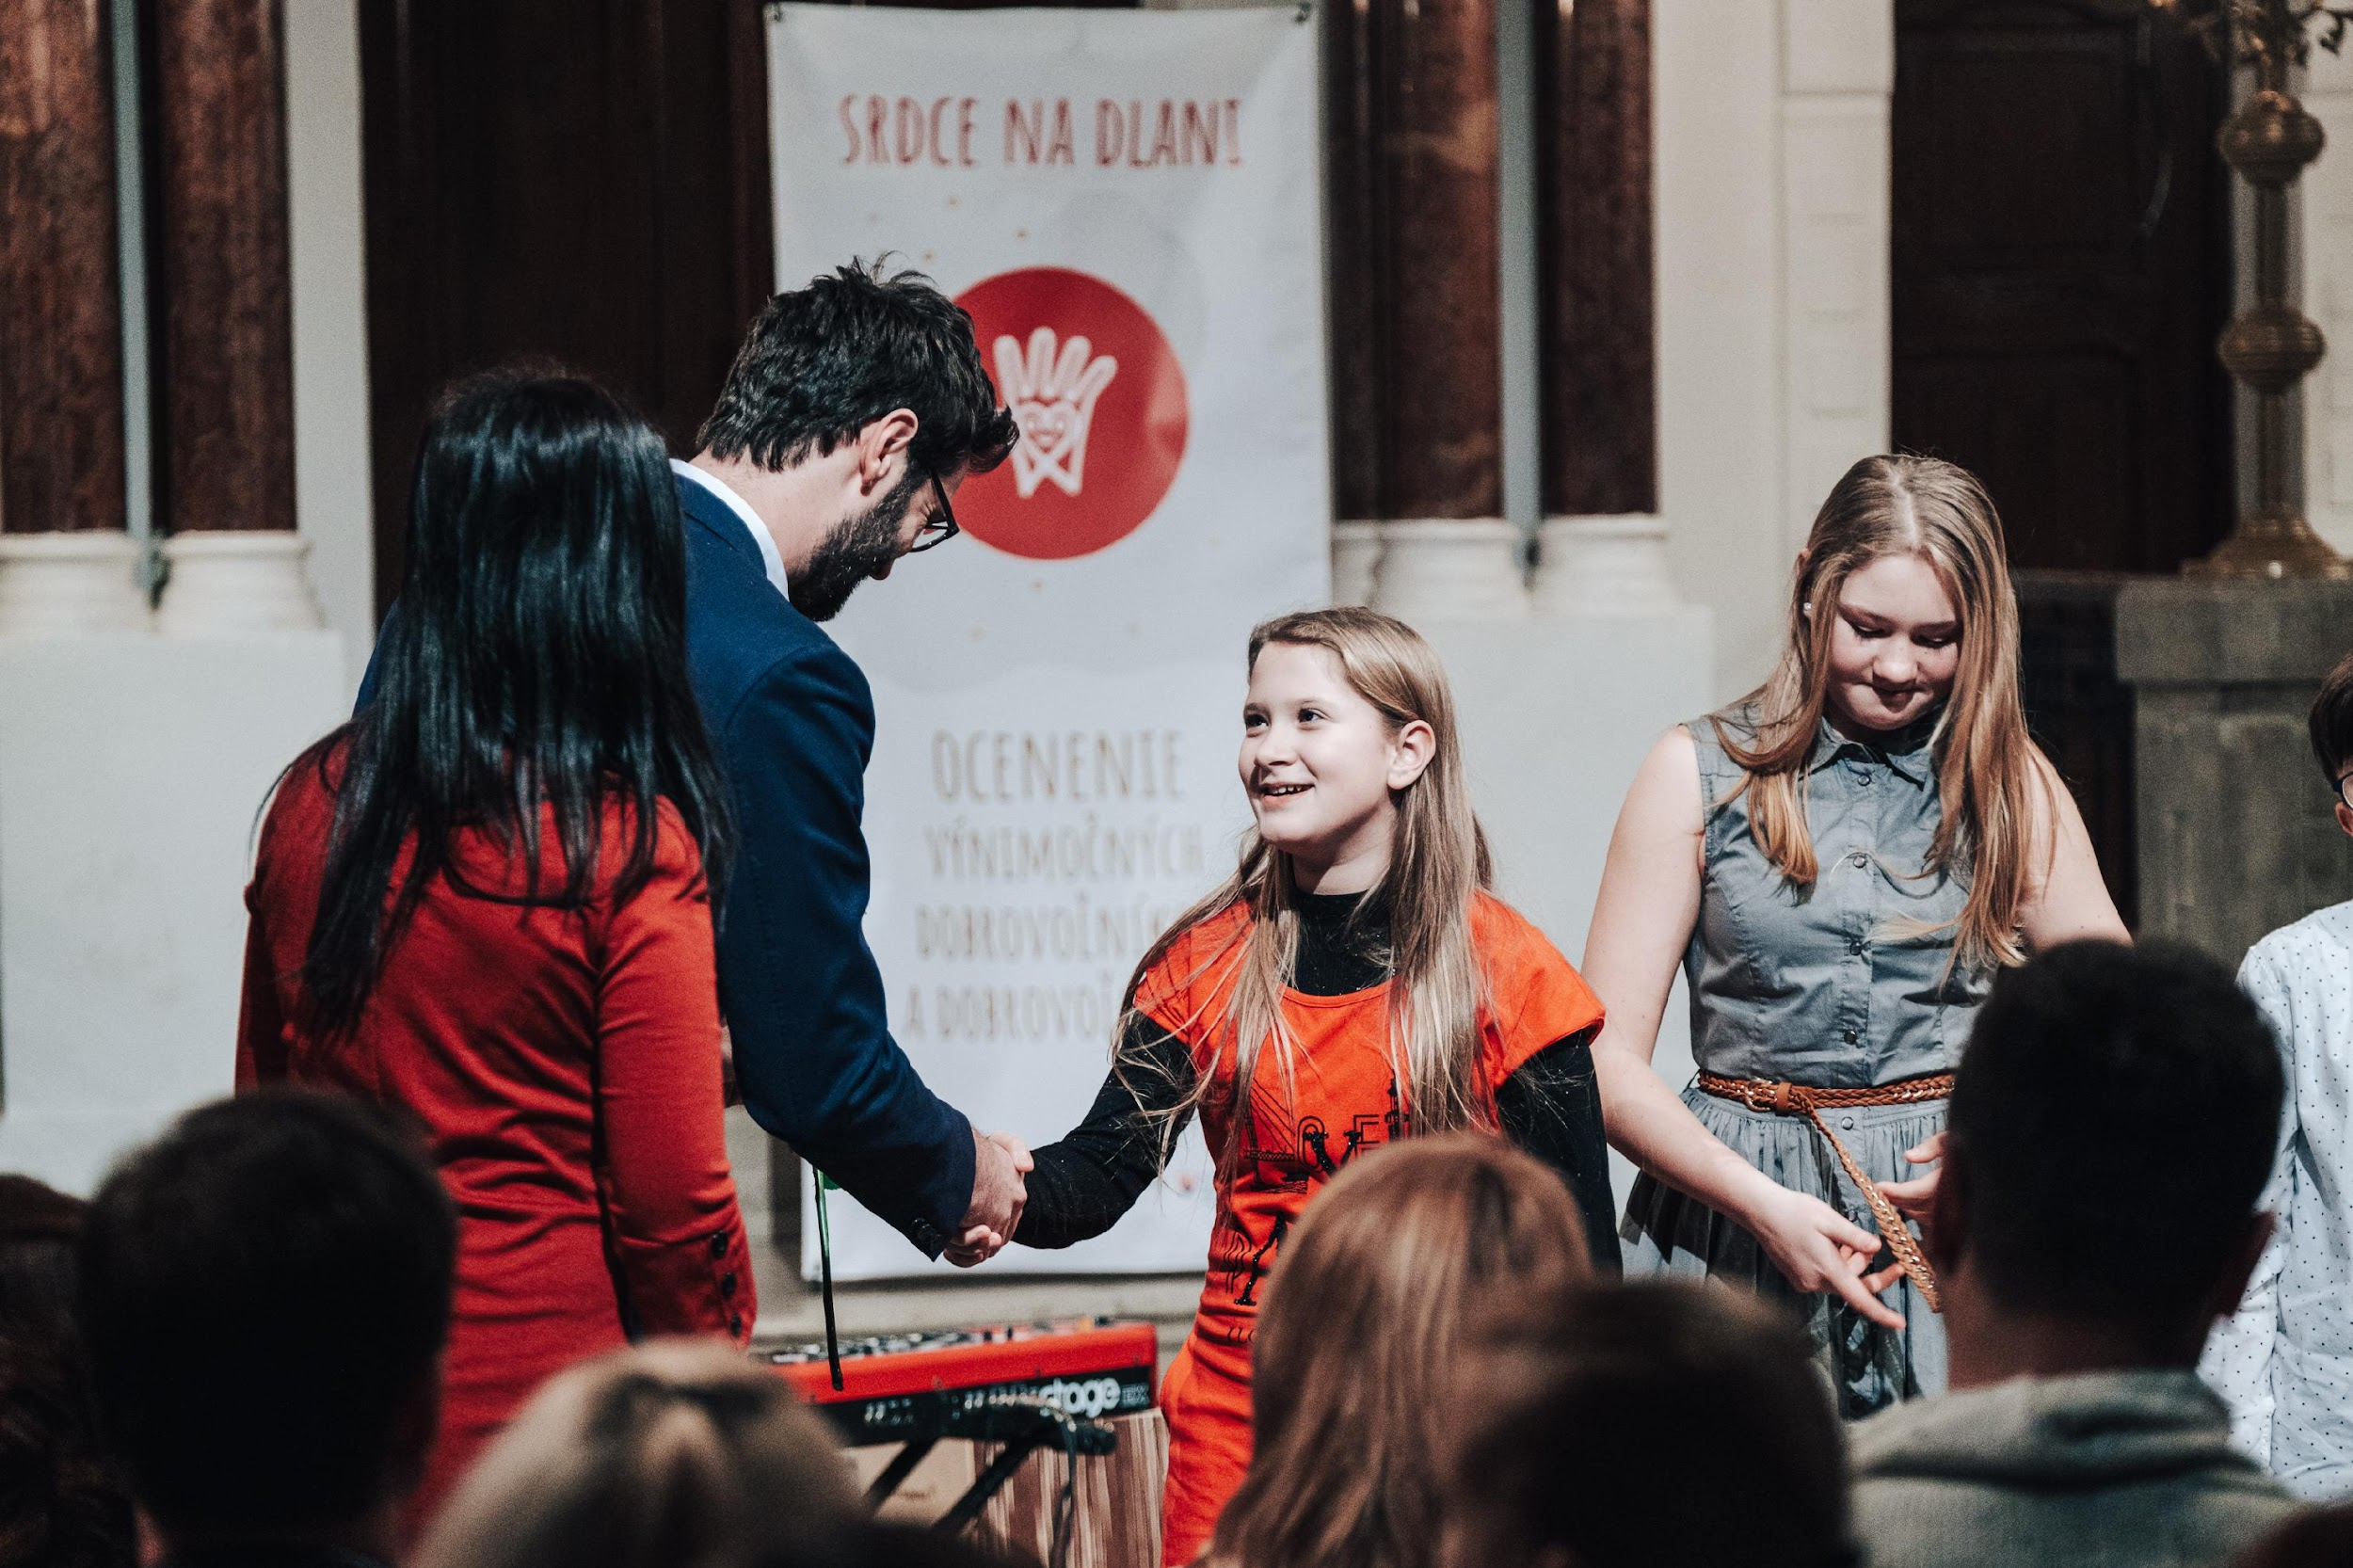
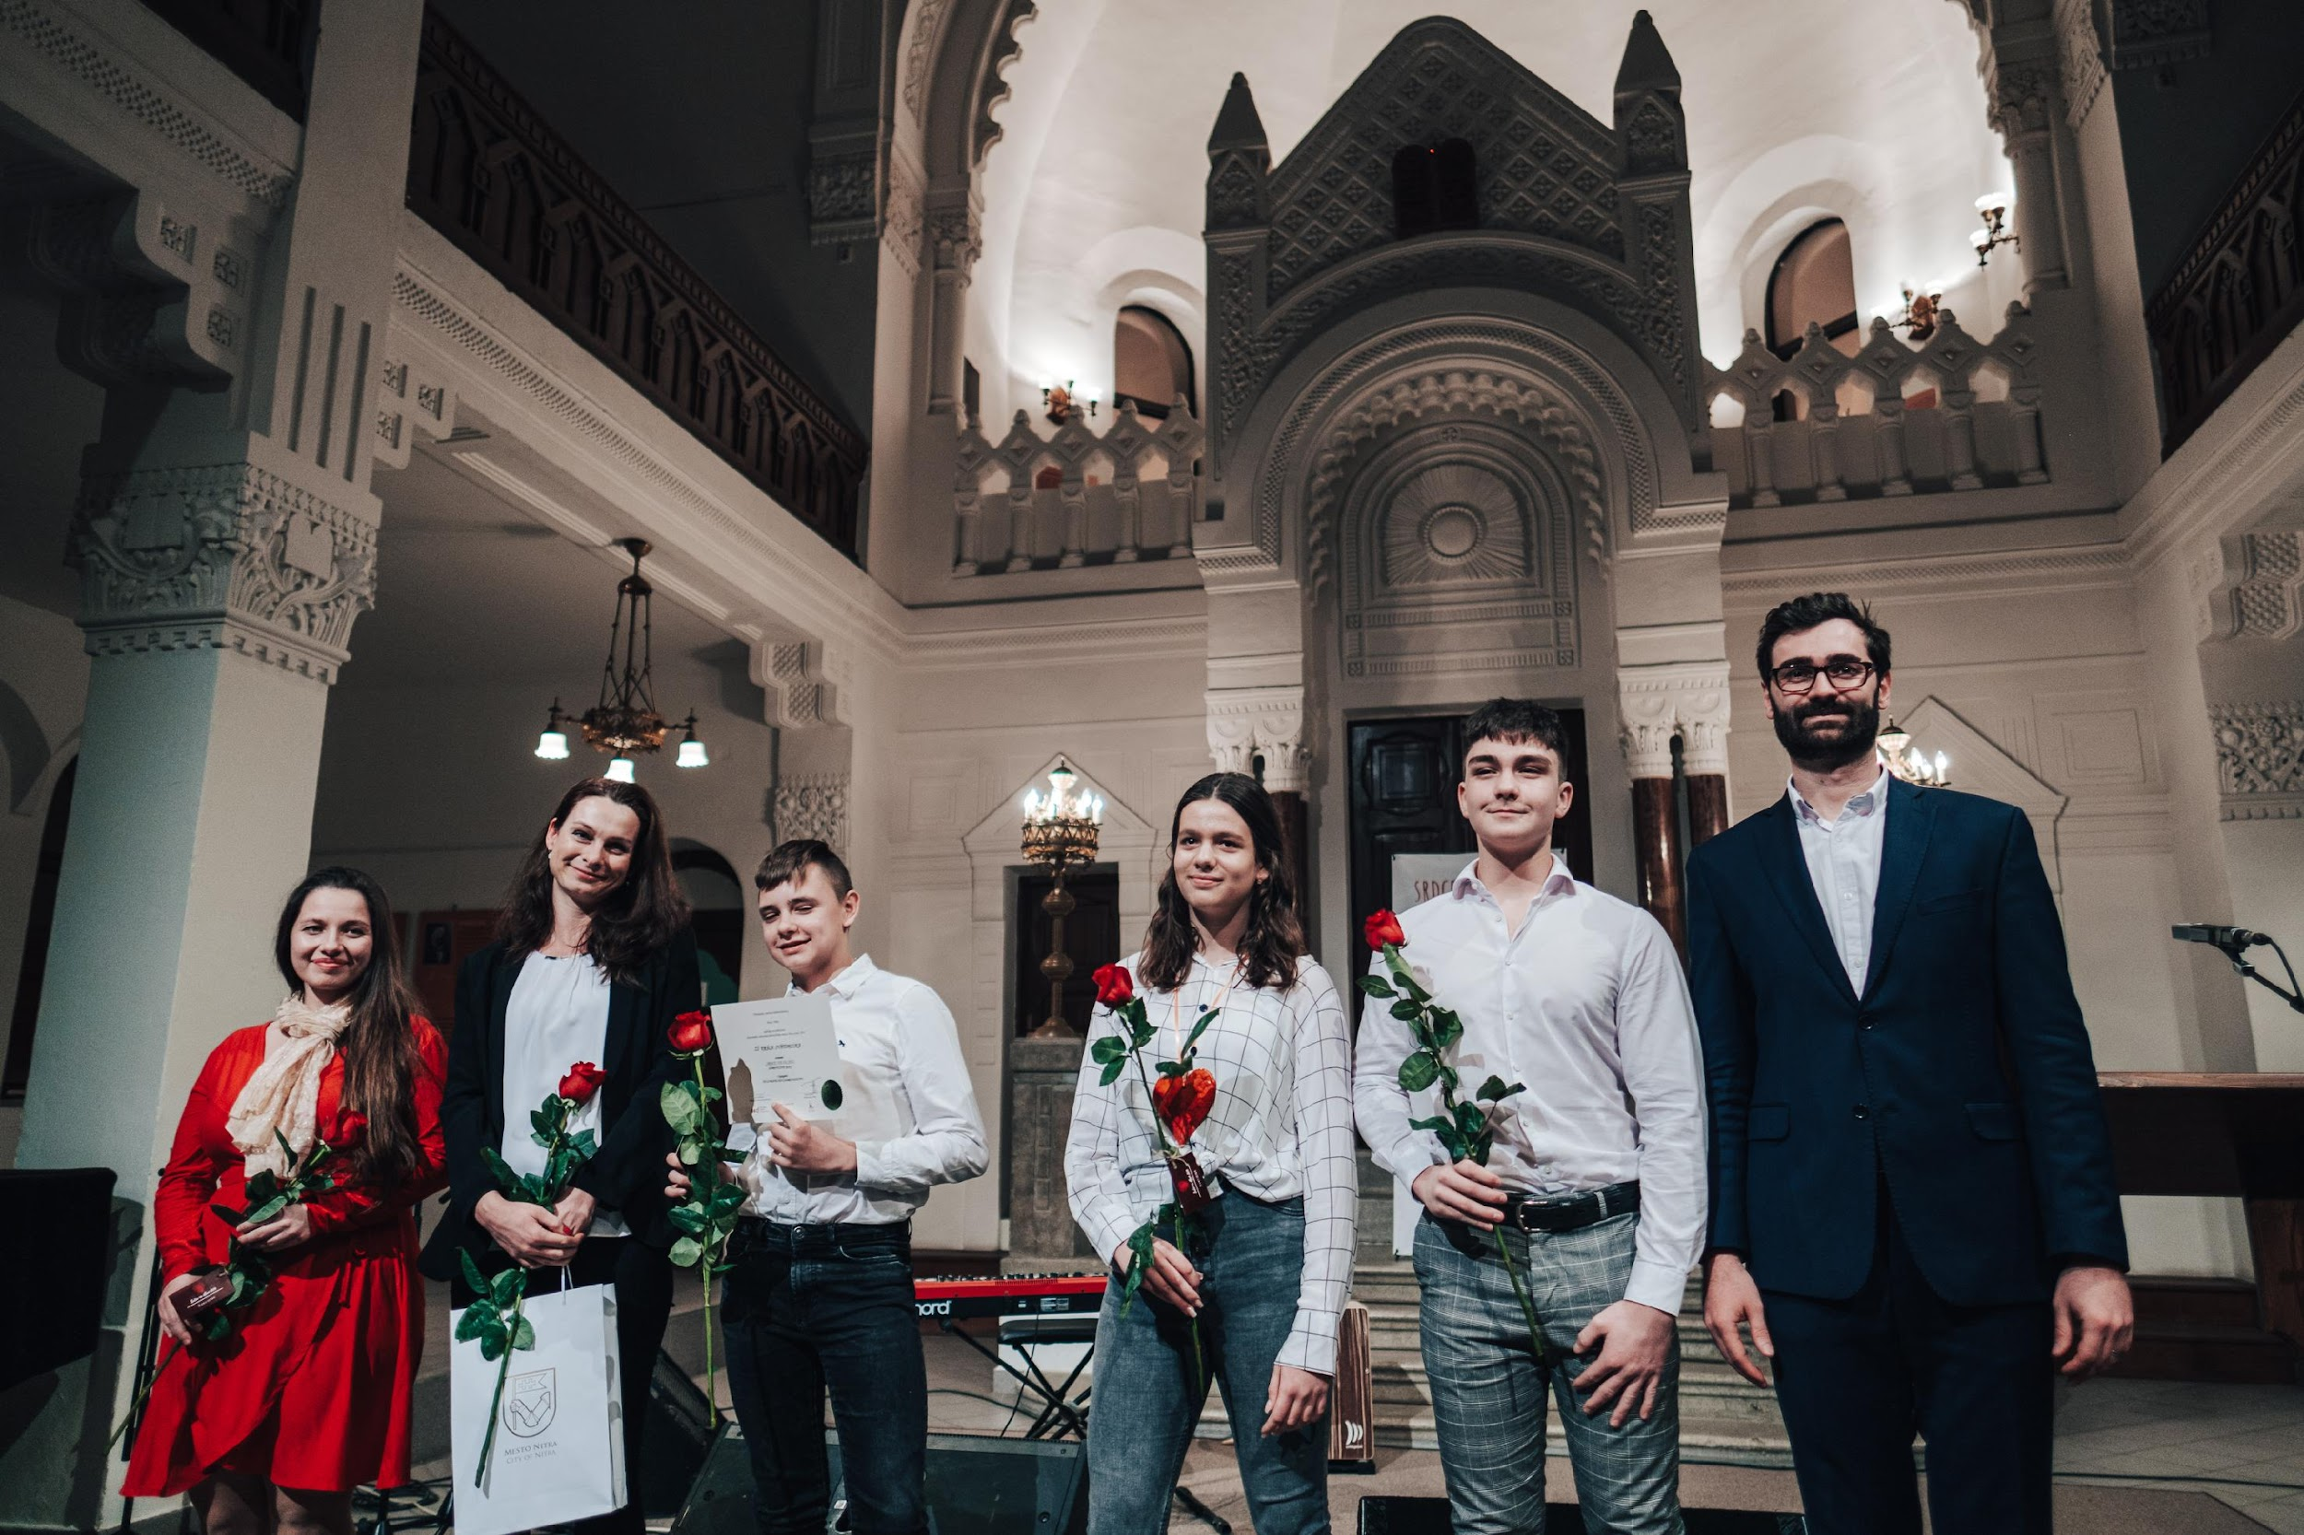
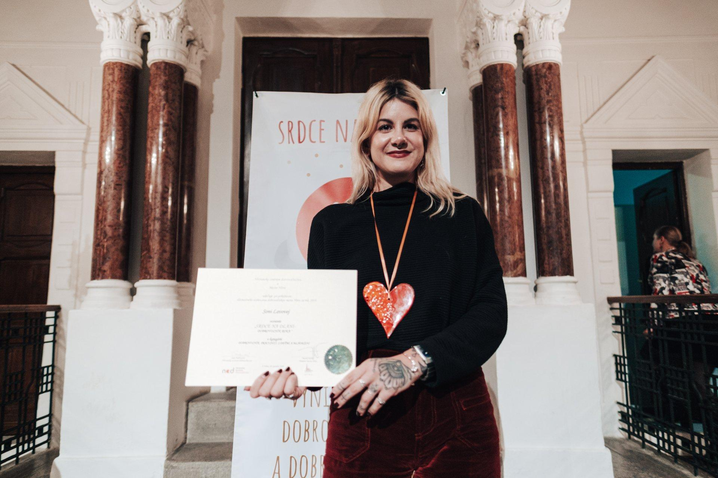
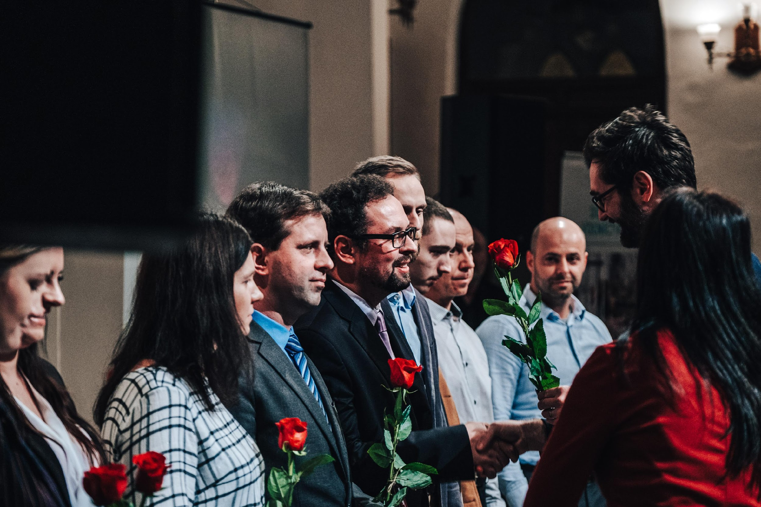
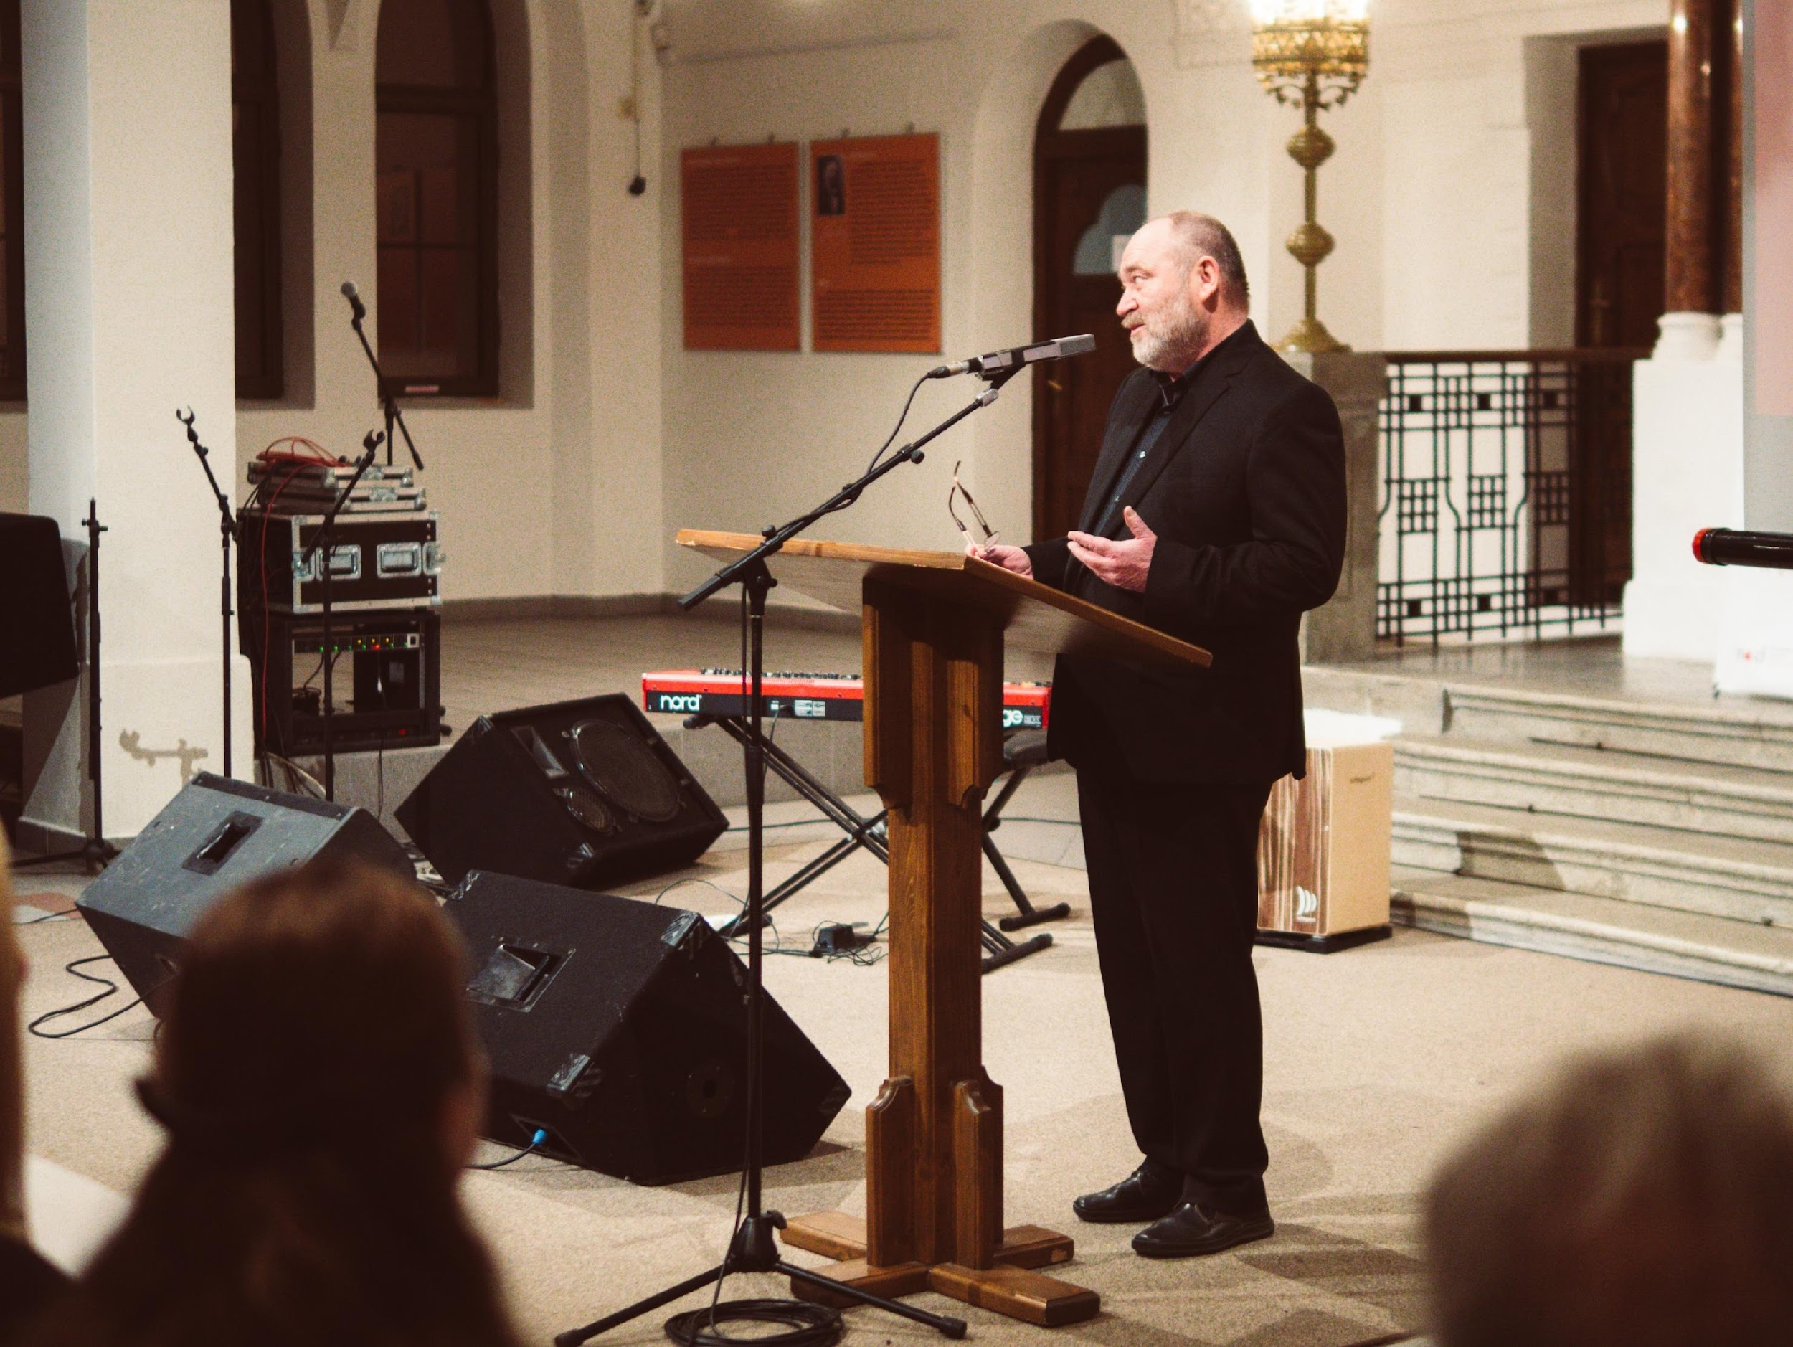
oceňujeme dobrovoľníkov

Slide 7
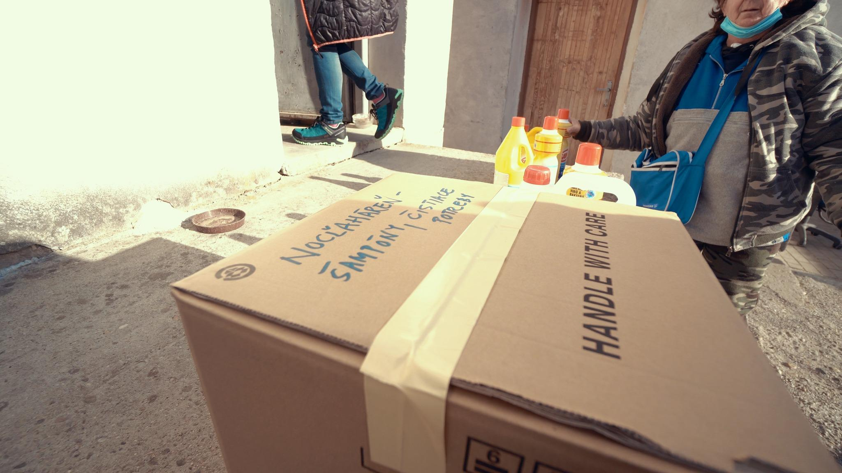
informujeme o možnostiach pomoci a podpory medzi MVO a firmami...
ale ešte predtým...

Slide 8
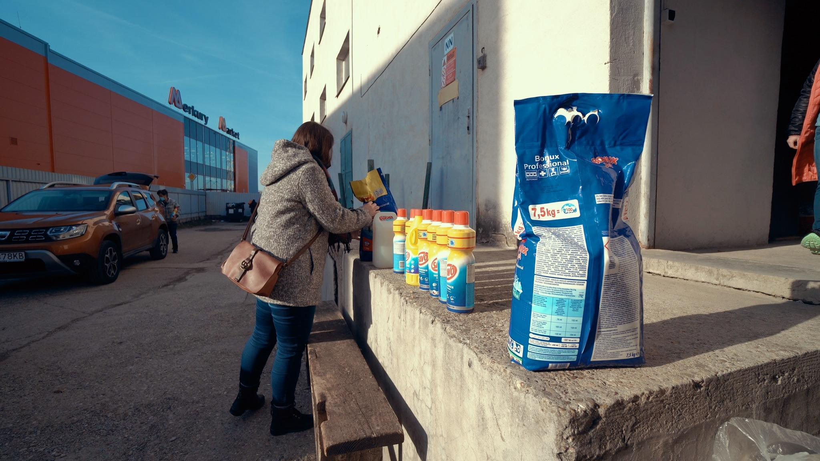
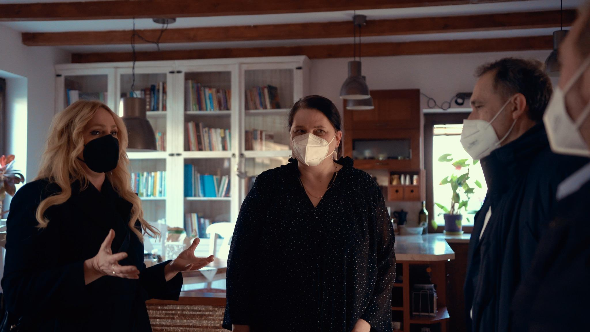
ako to vznikalo?
spolupráca NCD s Jaguar Land Rover a Mestom Nitra
projekt Dobrovoľné dobrodružstvo
materiál, dezinfekcia, čistiace pomôcky, kreatívne pomôcky, potrava pre psíkov a pod. pre rôzne organizácie v Nitrianskom kraji
10 videí o MVO a ich konkrétnych potrebách
https://www.youtube.com/watch?v=7ueXXPg8Arc
pretože, naša skúsenosť je...

Slide 9
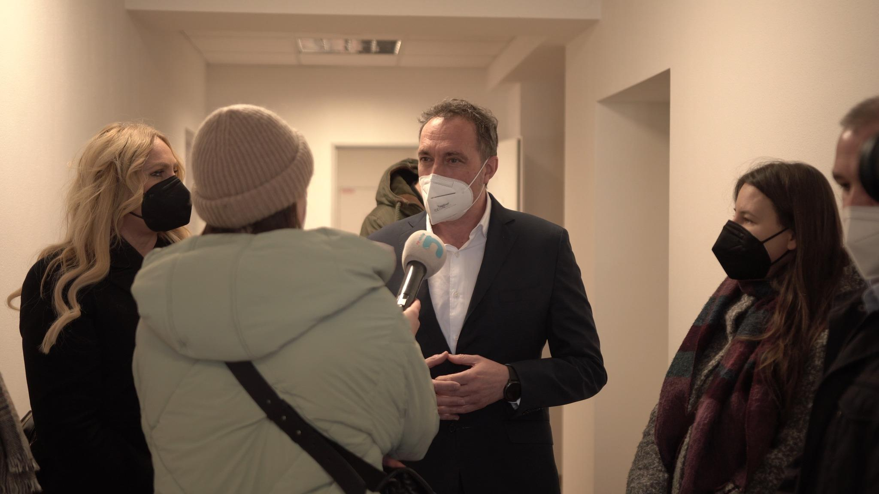
naša skúsenosť ...
obava
nepoznanie sa vzájomne
nedôvera
nedostatočné kapacity
A na zmiernenie obáv a prekonanie bariér vznikol ďalší nápad...

Slide 10


Slide 11
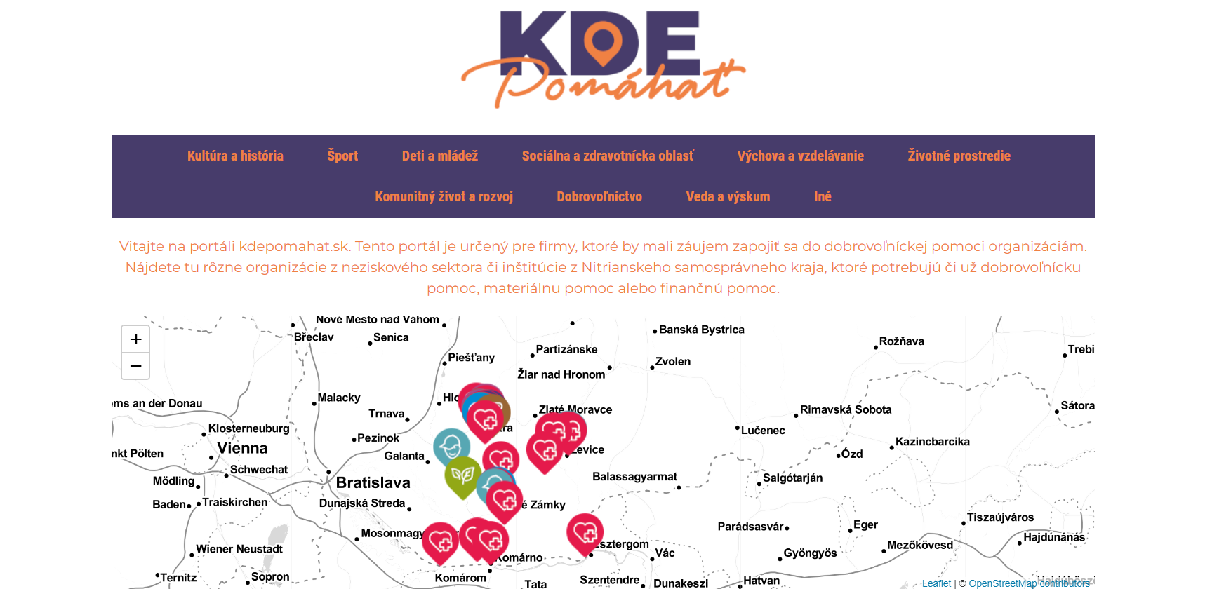

Slide 12
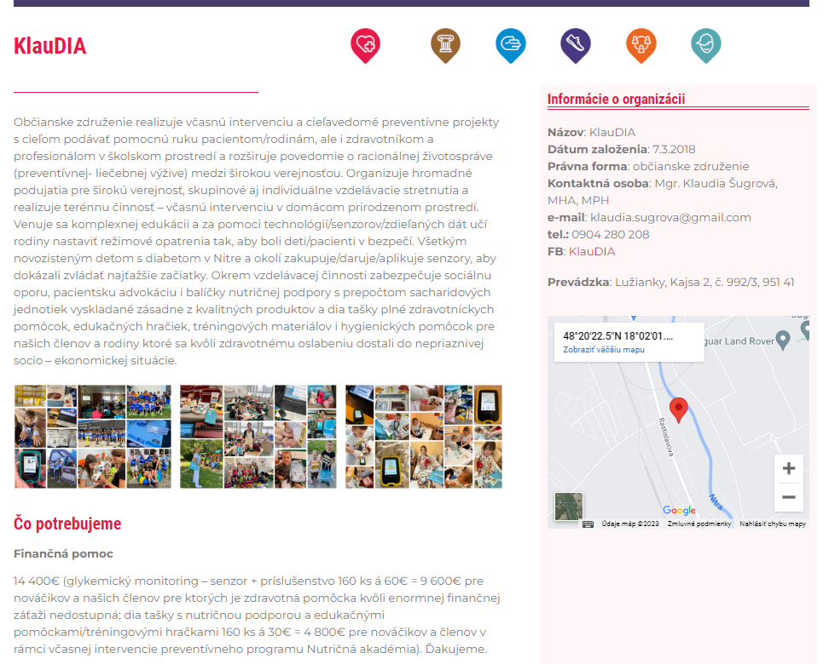

Slide 13
súčasný stav databázy
Počet organizácií 40
Kategórie
Kultúra a história
Deti a mládež
Šport
Sociálna a zdravotná oblasť
Výchova a vzdelávanie
Životné prostredie
Komunitný život a rozvoj
Dobrovoľníctvo
Veda a výskum
Iné

Slide 14
plány do budúcnosti
ROZŠIROVANIE DATABÁZY
KAŽDOROČNÁ AKTUALIZÁCIA POTRIEB
„ADOPCIA MVO“ = DLHODOBÁ SPOLUPRÁCA (príklad firma Ledvance a ZSS Nitrava)
VIDEOPREZENTÁCIA/VIDEOVIZITKA PRE VŠETKÝCH
PRÍLEŽITOSŤ AJ PRE JEDNOTLIVCOV - DOBROVOĽNÍKOV
MOŽNOSŤ PROPAGÁCIE AJ PRE FIRMY, KTORÉ SÚ NAKLONENÉ DOBROVOĽNÍCTVU

Slide 15
Ďakujeme všetkým partnerom, donorom a najmä dobrovoľníkom a želám príjemný konferenčný čas
Nedbalova 17, 949 12 Nitra (areál Komunitného centra)
ncdnitra@gmail.com
www.ncdnitra.sk www.kdepomahat.sk
FB: Nitrianske centrum dobrovoľníctva
IG: NCDnitra

